Slide 1
Formation de développement professionnel pour les formateurs d'adultes de première ligne
Module 3: Introduction aux stratégies d'engagement dans les environnements numériques

Slide 2
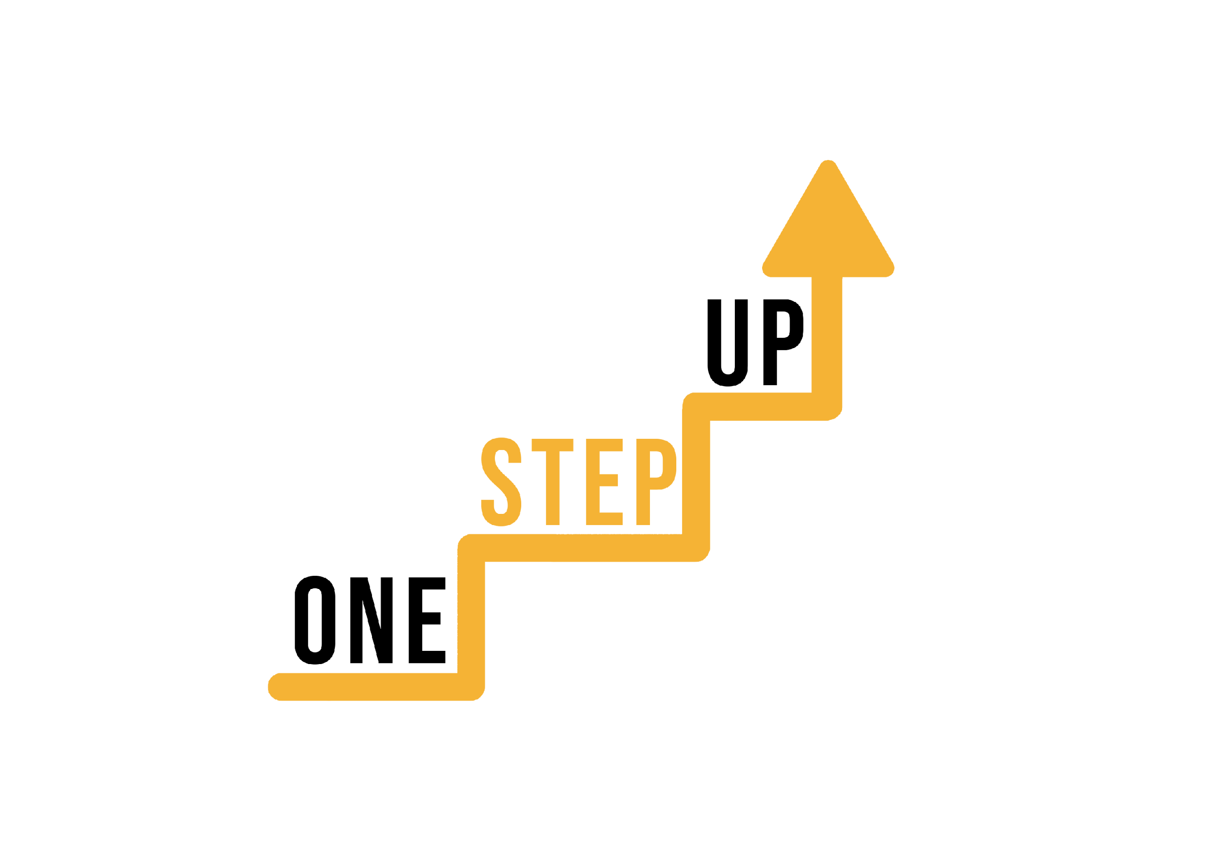
MODULE 3
Ce module comprend 14 heures de contenu d'apprentissage.
6 heures d'apprentissage en présentiel
8 heures d'auto-apprentissage
Cette présentation couvre les 6 heures d'apprentissage F2F.
Elle est accompagnée d'un plan de cours pour l'animateur.
Parcourez la présentation avec des ressources d'apprentissage autodirigées à votre propre rythme !
Notes:
1 academic hour = 45 minutes

Slide 3
Session 1 : Introduction à l'engagement dans les environnements numériques
Session 2 : Concevoir des expériences d'apprentissage engageantes ;
TABLE DES MATIÈRES
Session 3 : Communication et interaction
Session 4 : Gamification et motivation
Session 5 : Évaluation et retour d'information
Session 6 : Adapter les stratégies d'engagement
FAQ, évaluation et conclusion

Slide 4
Session 1:
Introduction à l'engagement dans les environnements numériques
Notes:
Allocated time: 30 minutes

Slide 5
INTRODUCTION
Le but de l'atelier : explorer les stratégies d'engagement dans les environnements d'apprentissage numériques.
Objectifs spécifiques de cette session :
- Comprendre l'importance de l'engagement dans l'apprentissage numérique.
- Identifier les défis et les opportunités liés à l'engagement.
La nature interactive de la session - la participation active est importante !

Slide 6
L'évolution du rôle des formateurs reflète le passage de la transmission d'informations à l'acquisition de compétences ;
Le rôle principal du formateur est désormais d'encourager la pensée critique, la résolution de problèmes et la capacité d'adaptation chez les étudiants.
En savoir plus sur les environnements numériques (EN) : https://www.youtube.com/watch?v=-7UI-dTbMr0
Les engagements dans les environnements numériques peuvent aider les formateurs d'adultes à cultiver les compétences nécessaires et à atteindre les adultes qui n'ont pas suffisamment accès au système éducatif.

Slide 7
Brise-glace -
"Deux vérités et un mensonge"
Demandez à chaque participant de penser à deux affirmations vraies et à une affirmation fausse le concernant, en rapport avec la technologie numérique ou l'apprentissage en ligne.
Les participants partagent leurs affirmations à tour de rôle et le reste du groupe devine quelle est l'affirmation mensongère.
Cette activité encourage l'engagement, présente les participants et ajoute un élément d'amusement.
Notes:
Allocated time: 30 minutes
This icebreaker will not only help participants to get familiar with digital tools that they can use for creating micro-learning resources, but also to encourage team building and communication skills.
Use this list of digital tools, platforms, or apps. Each team should receive at least 3 items.
Articulate 360
Adobe Captivate
Camtasia
H5P
iSpring Suite
Canva
Kahoot
Quizlet
Genially
Mentimeter
Elucidat
Easygenerator
Lectora Inspire
EdApp
Docebo Content Creator
WizIQ
Powtoon
Vyond
Prezi
Animaker

Slide 8
Importance de l'engagement dans l'apprentissage numérique
L'apprentissage numérique est un outil puissant qui peut permettre aux apprenants adultes difficiles à atteindre de surmonter les difficultés, d'acquérir des compétences et de réaliser leur plein potentiel. Il sert de pont entre leur situation unique et les possibilités de transformation que l'éducation peut offrir
Motivation et persévérance
Développement et application des compétences
Surmonter les obstacles
Pertinence et personnalisation
Flexibilité et accessibilité
Amélioration de la littératie numérique
Cultiver une communauté d'apprentissage
Autonomisation et appropriation
Notes:
Allocated time: 30 minutes
This icebreaker will not only help participants to get familiar with digital tools that they can use for creating micro-learning resources, but also to encourage team building and communication skills.
Use this list of digital tools, platforms, or apps. Each team should receive at least 3 items.
Articulate 360
Adobe Captivate
Camtasia
H5P
iSpring Suite
Canva
Kahoot
Quizlet
Genially
Mentimeter
Elucidat
Easygenerator
Lectora Inspire
EdApp
Docebo Content Creator
WizIQ
Powtoon
Vyond
Prezi
Animaker

Slide 9
Défis
Pour les formateurs :
Concevoir un contenu efficace ;
Questions relatives à la technologie ;
Interaction et communication ;
Évaluation et retour d'information.
Pour les étudiants :
Motivation et discipline ;
Défis techniques ;
Isolement et solitude ;
Distractions ;
Gestion du temps ;
Les formateurs et les apprenants peuvent relever ces défis en adoptant des stratégies efficaces, telles qu'une communication claire, une participation active, l'utilisation de méthodes d'enseignement variées, la création de communautés d'apprentissage solidaires et la fourniture d'un retour d'information en temps utile.
Notes:
Allocated time: 30 minutes
This icebreaker will not only help participants to get familiar with digital tools that they can use for creating micro-learning resources, but also to encourage team building and communication skills.
Use this list of digital tools, platforms, or apps. Each team should receive at least 3 items.
Articulate 360
Adobe Captivate
Camtasia
H5P
iSpring Suite
Canva
Kahoot
Quizlet
Genially
Mentimeter
Elucidat
Easygenerator
Lectora Inspire
EdApp
Docebo Content Creator
WizIQ
Powtoon
Vyond
Prezi
Animaker

Slide 10
Discussion de groupe sur les défis et les opportunités de l'engagement
Formez de petits groupes de discussion (3-4 membres par groupe) ;
Partagez vos idées et vos expériences concernant les défis et les opportunités liés à l'engagement.
Choisissez un porte-parole qui partagera les principales conclusions avec l'ensemble du groupe lors de la synthèse.
Suggestions pour la discussion QUESTIONS :
"Quels sont les défis que vous avez rencontrés dans l'engagement des apprenants adultes dans les environnements numériques ?"
"Quelles sont les stratégies que vous avez trouvées efficaces pour promouvoir l'engagement ? "
Notes:
Allocated time: 30 minutes
This icebreaker will not only help participants to get familiar with digital tools that they can use for creating micro-learning resources, but also to encourage team building and communication skills.
Use this list of digital tools, platforms, or apps. Each team should receive at least 3 items.
Articulate 360
Adobe Captivate
Camtasia
H5P
iSpring Suite
Canva
Kahoot
Quizlet
Genially
Mentimeter
Elucidat
Easygenerator
Lectora Inspire
EdApp
Docebo Content Creator
WizIQ
Powtoon
Vyond
Prezi
Animaker

Slide 11
Questions-réponses et résumé.
Notes:
Allocated time: 30 minutes
This icebreaker will not only help participants to get familiar with digital tools that they can use for creating micro-learning resources, but also to encourage team building and communication skills.
Use this list of digital tools, platforms, or apps. Each team should receive at least 3 items.
Articulate 360
Adobe Captivate
Camtasia
H5P
iSpring Suite
Canva
Kahoot
Quizlet
Genially
Mentimeter
Elucidat
Easygenerator
Lectora Inspire
EdApp
Docebo Content Creator
WizIQ
Powtoon
Vyond
Prezi
Animaker

Slide 12
Session 2:
Concevoir des expériences d'apprentissage engageantes
Notes:
Allocated time: 25 minutes

Slide 13
Récapitulation de la session précédente
Environnements numériques
Engagement
Défis et opportunités
CETTE SESSION ?

Slide 14
Principes fondamentaux qui guident la création d'expériences d'apprentissage attrayantes - I
Pertinence :
Veiller à ce que le contenu corresponde aux objectifs et aux besoins des apprenants, ainsi qu'à leurs applications dans le monde réel.
Interactivité :
Incorporez des activités qui encouragent la participation, les discussions et l'apprentissage pratique.
Retour d'information :
Fournir un retour d'information en temps utile pour guider les progrès des apprenants et renforcer leurs efforts.
Adaptabilité :
Concevoir pour divers styles et préférences d'apprentissage, en s'adaptant à différents rythmes et formats.

Slide 15
Principes fondamentaux qui guident la création d'expériences d'apprentissage attrayantes - II
Motivation :
Utilisez des récits, des images et des scénarios convaincants pour impliquer les apprenants sur le plan émotionnel.
Évaluation :
Incorporer des évaluations qui reflètent les défis du monde réel et mesurent la maîtrise.
Collaboration :
Promouvoir la collaboration par le biais de travaux de groupe, de discussions et de l'apprentissage par les pairs.
Clarté :
Présenter le contenu de manière claire et concise, en évitant toute complexité inutile.

Slide 16
Activité en petit groupe : Conception d'une mini-leçon
Groupes de 3-4 personnes (maximum 8 groupes au total) ;
8 modèles pour la conception d'une mini-leçon. (Chaque modèle correspond à un principe de conception pédagogique spécifique) ;
Un groupe conçoit une brève mini-leçon basée sur le principe assigné. Choisissez un sujet lié aux intérêts des apprenants difficiles à atteindre et gardez à l'esprit les environnements numériques ;
Chaque groupe présente la mini-leçon qu'il a conçue, en expliquant comment il a appliqué le principe de conception pédagogique donné ;
Les groupes s'échangent des commentaires constructifs, soulignant les points forts et suggérant des améliorations.

Slide 17
Modèle 1 : Pertinence
Objectif pédagogique : énoncer clairement l'objectif de la mini-leçon.
Accroche : Introduire le sujet par un scénario du monde réel ou une question qui capte l'intérêt des apprenants.
Activité d'application : Inclure une activité où les apprenants appliquent le contenu de la leçon à une situation pratique.
Discussion : Encouragez les apprenants à discuter de la manière dont les concepts de la leçon se rapportent à leur vie ou à leurs expériences.

Slide 18
Modèle 2 : Interactivité
Objectif pédagogique : préciser le résultat d'apprentissage de la mini-leçon.
Activité interactive : Incorporez une activité engageante qui requiert la participation des apprenants, telle qu'une discussion de groupe, l'analyse d'une étude de cas ou un quiz interactif.
Collaboration : Inclure un élément de collaboration qui encourage les apprenants à travailler ensemble pour résoudre un problème ou accomplir une tâche.
Retour d'information : Fournir un retour d'information immédiat sur les activités interactives afin de renforcer l'apprentissage.

Slide 19
Modèle 3 : Retour d'information
Objectif pédagogique : énoncer le résultat escompté de la mini-leçon.
Évaluation : Inclure une activité d'évaluation formative où les apprenants peuvent mettre en pratique ce qu'ils ont appris.
Boucle de rétroaction : Décrivez comment les apprenants recevront un retour d'information sur leurs évaluations, soit par le biais d'une auto-évaluation, d'une évaluation par les pairs ou d'un retour d'information de la part de l'enseignant.
Réflexion : Incorporez une section où les apprenants réfléchissent à leurs résultats d'évaluation et identifient les domaines à améliorer.

Slide 20
Modèle 4 : Capacité d'adaptation
Objectif pédagogique : définir l'objectif d'apprentissage de la mini-leçon.
Modalités multiples : Inclure le contenu dans différents formats (texte, vidéo, audio) pour répondre aux différentes préférences d'apprentissage.
Options d'exploration : Proposez des ressources supplémentaires ou des activités facultatives aux apprenants qui souhaitent approfondir le sujet.
Personnalisation : Offrez aux apprenants la possibilité de choisir la manière dont ils abordent certaines parties de la leçon en fonction de leurs centres d'intérêt ou de leur style d'apprentissage.

Slide 21
Modèle 5 : Clarté
Objectif pédagogique : formuler clairement le résultat d'apprentissage souhaité.
Simplicité : Présenter le contenu de manière claire et concise, en évitant le jargon ou la complexité inutile.
Aides visuelles : Incorporer des éléments visuels, tels que des diagrammes ou des infographies, pour illustrer les concepts clés.
Étape par étape : Décomposer les processus complexes en instructions étape par étape pour faciliter la compréhension.

Slide 22
Modèle 6 : Évaluation
Objectif pédagogique : énoncer l'objectif d'apprentissage de la mini-leçon.
Tâche d'application : Concevoir une tâche d'application qui demande aux apprenants d'appliquer les concepts de la leçon à un scénario spécifique.
Rubrique ou critères : Fournir des critères d'évaluation clairs pour la tâche d'application, en expliquant comment les apprenants seront évalués.
Réflexion : Inclure un élément de réflexion où les apprenants discutent de ce qu'ils ont appris de l'expérience d'évaluation.

Slide 23
Modèle 7 : Motivation
Objectif pédagogique : décrire le résultat d'apprentissage attendu de la mini-leçon.
Raconter une histoire : Commencez par une histoire ou un récit convaincant en rapport avec le contenu de la leçon.
Engagement visuel : Incorporez des éléments visuels et multimédias qui renforcent le lien émotionnel avec le sujet.
Appel à l'action : Concluez par un appel à l'action stimulant qui encourage les apprenants à mettre en pratique ce qu'ils ont appris.

Slide 24
Modèle 8 : Collaboration
Objectif pédagogique : définir l'objectif d'apprentissage spécifique de la mini-leçon.
Tâche de groupe : Inclure une tâche collaborative qui demande aux apprenants de travailler ensemble pour résoudre un problème, trouver des idées ou analyser un cas.
Tableau de discussion : Fournir un espace virtuel pour que les apprenants puissent discuter et partager leur travail collaboratif.
Réflexion : Inclure une section de réflexion où les apprenants peuvent discuter des avantages et des défis du travail collaboratif.

Slide 25
Session 3:
Communication et interaction
Notes:
Allocated time: 150 minutes

Slide 26
Récapitulation de la session précédente
Principes pour des expériences d'apprentissage attrayantes ;
Les bases d'une communication efficace et de stratégies d'interaction.

Slide 27
Stratégies de communication dans l'éducation numérique
Des instructions claires : L'importance de fournir des instructions claires et concises pour les activités d'apprentissage ;
Un retour d'information opportun : Le rôle et la place du retour d'information en temps utile pour maintenir la motivation et les progrès de l'apprenant ;

Slide 28
Stratégies de communication dans l'éducation numérique
3. Contenu interactif : Les contenus interactifs tels que les quiz, les sondages et les discussions peuvent favoriser l'engagement ;
4. Multimédia : Les multimédias fournissent des éléments permettant de transmettre des informations de diverses manières ;
Et bien d'autres choses encore...

Slide 29
Sondage interactif :
Discuter des outils de communication et des réseaux sociaux préférés
Utilisez Mentimeter, Kahoot, Padlet ou Jamboard pour répondre aux questions ;
https://kahoot.com
https://www.mentimeter.com
https://padlet.com
https://jamboard.google.com
QUESTIONS :
partagez vos outils de communication préférés pour engager les apprenants ;
partagez vos expériences en matière d'utilisation des réseaux sociaux à des fins éducatives ;
Affichez les résultats du sondage et entamez une brève discussion sur les modèles et les tendances observés.

Slide 30
Discussion de groupe : Partage d'expériences et de défis
Répartissez les participants en petits groupes de 3 à 4 personnes.
Discussion QUESTIONS :
Quelles plateformes de réseaux sociaux avez-vous utilisées pour faire participer des apprenants adultes ? Quels ont été les résultats ?
Quelles stratégies avez-vous trouvées efficaces pour susciter des discussions et des interactions sur les réseaux sociaux ?
Quels défis avez-vous rencontrés lors de l'utilisation des réseaux sociaux à des fins d'engagement, et comment les avez-vous surmontés ?
Notes:
Use this list of digital tools, platforms, or apps. Some of them are introduced with a video. You can find them on slides 20 to 28.
Articulate 360
Adobe Captivate
Camtasia
H5P
iSpring Suite
Canva
Kahoot
Quizlet
Genially
Mentimeter
Elucidat
Easygenerator
Lectora Inspire
EdApp
Docebo Content Creator
WizIQ
Powtoon
Vyond
Prezi
Animaker

Slide 31
Questions-réponses et résumé.
Notes:
Allocated time: 30 minutes
This icebreaker will not only help participants to get familiar with digital tools that they can use for creating micro-learning resources, but also to encourage team building and communication skills.
Use this list of digital tools, platforms, or apps. Each team should receive at least 3 items.
Articulate 360
Adobe Captivate
Camtasia
H5P
iSpring Suite
Canva
Kahoot
Quizlet
Genially
Mentimeter
Elucidat
Easygenerator
Lectora Inspire
EdApp
Docebo Content Creator
WizIQ
Powtoon
Vyond
Prezi
Animaker

Slide 32
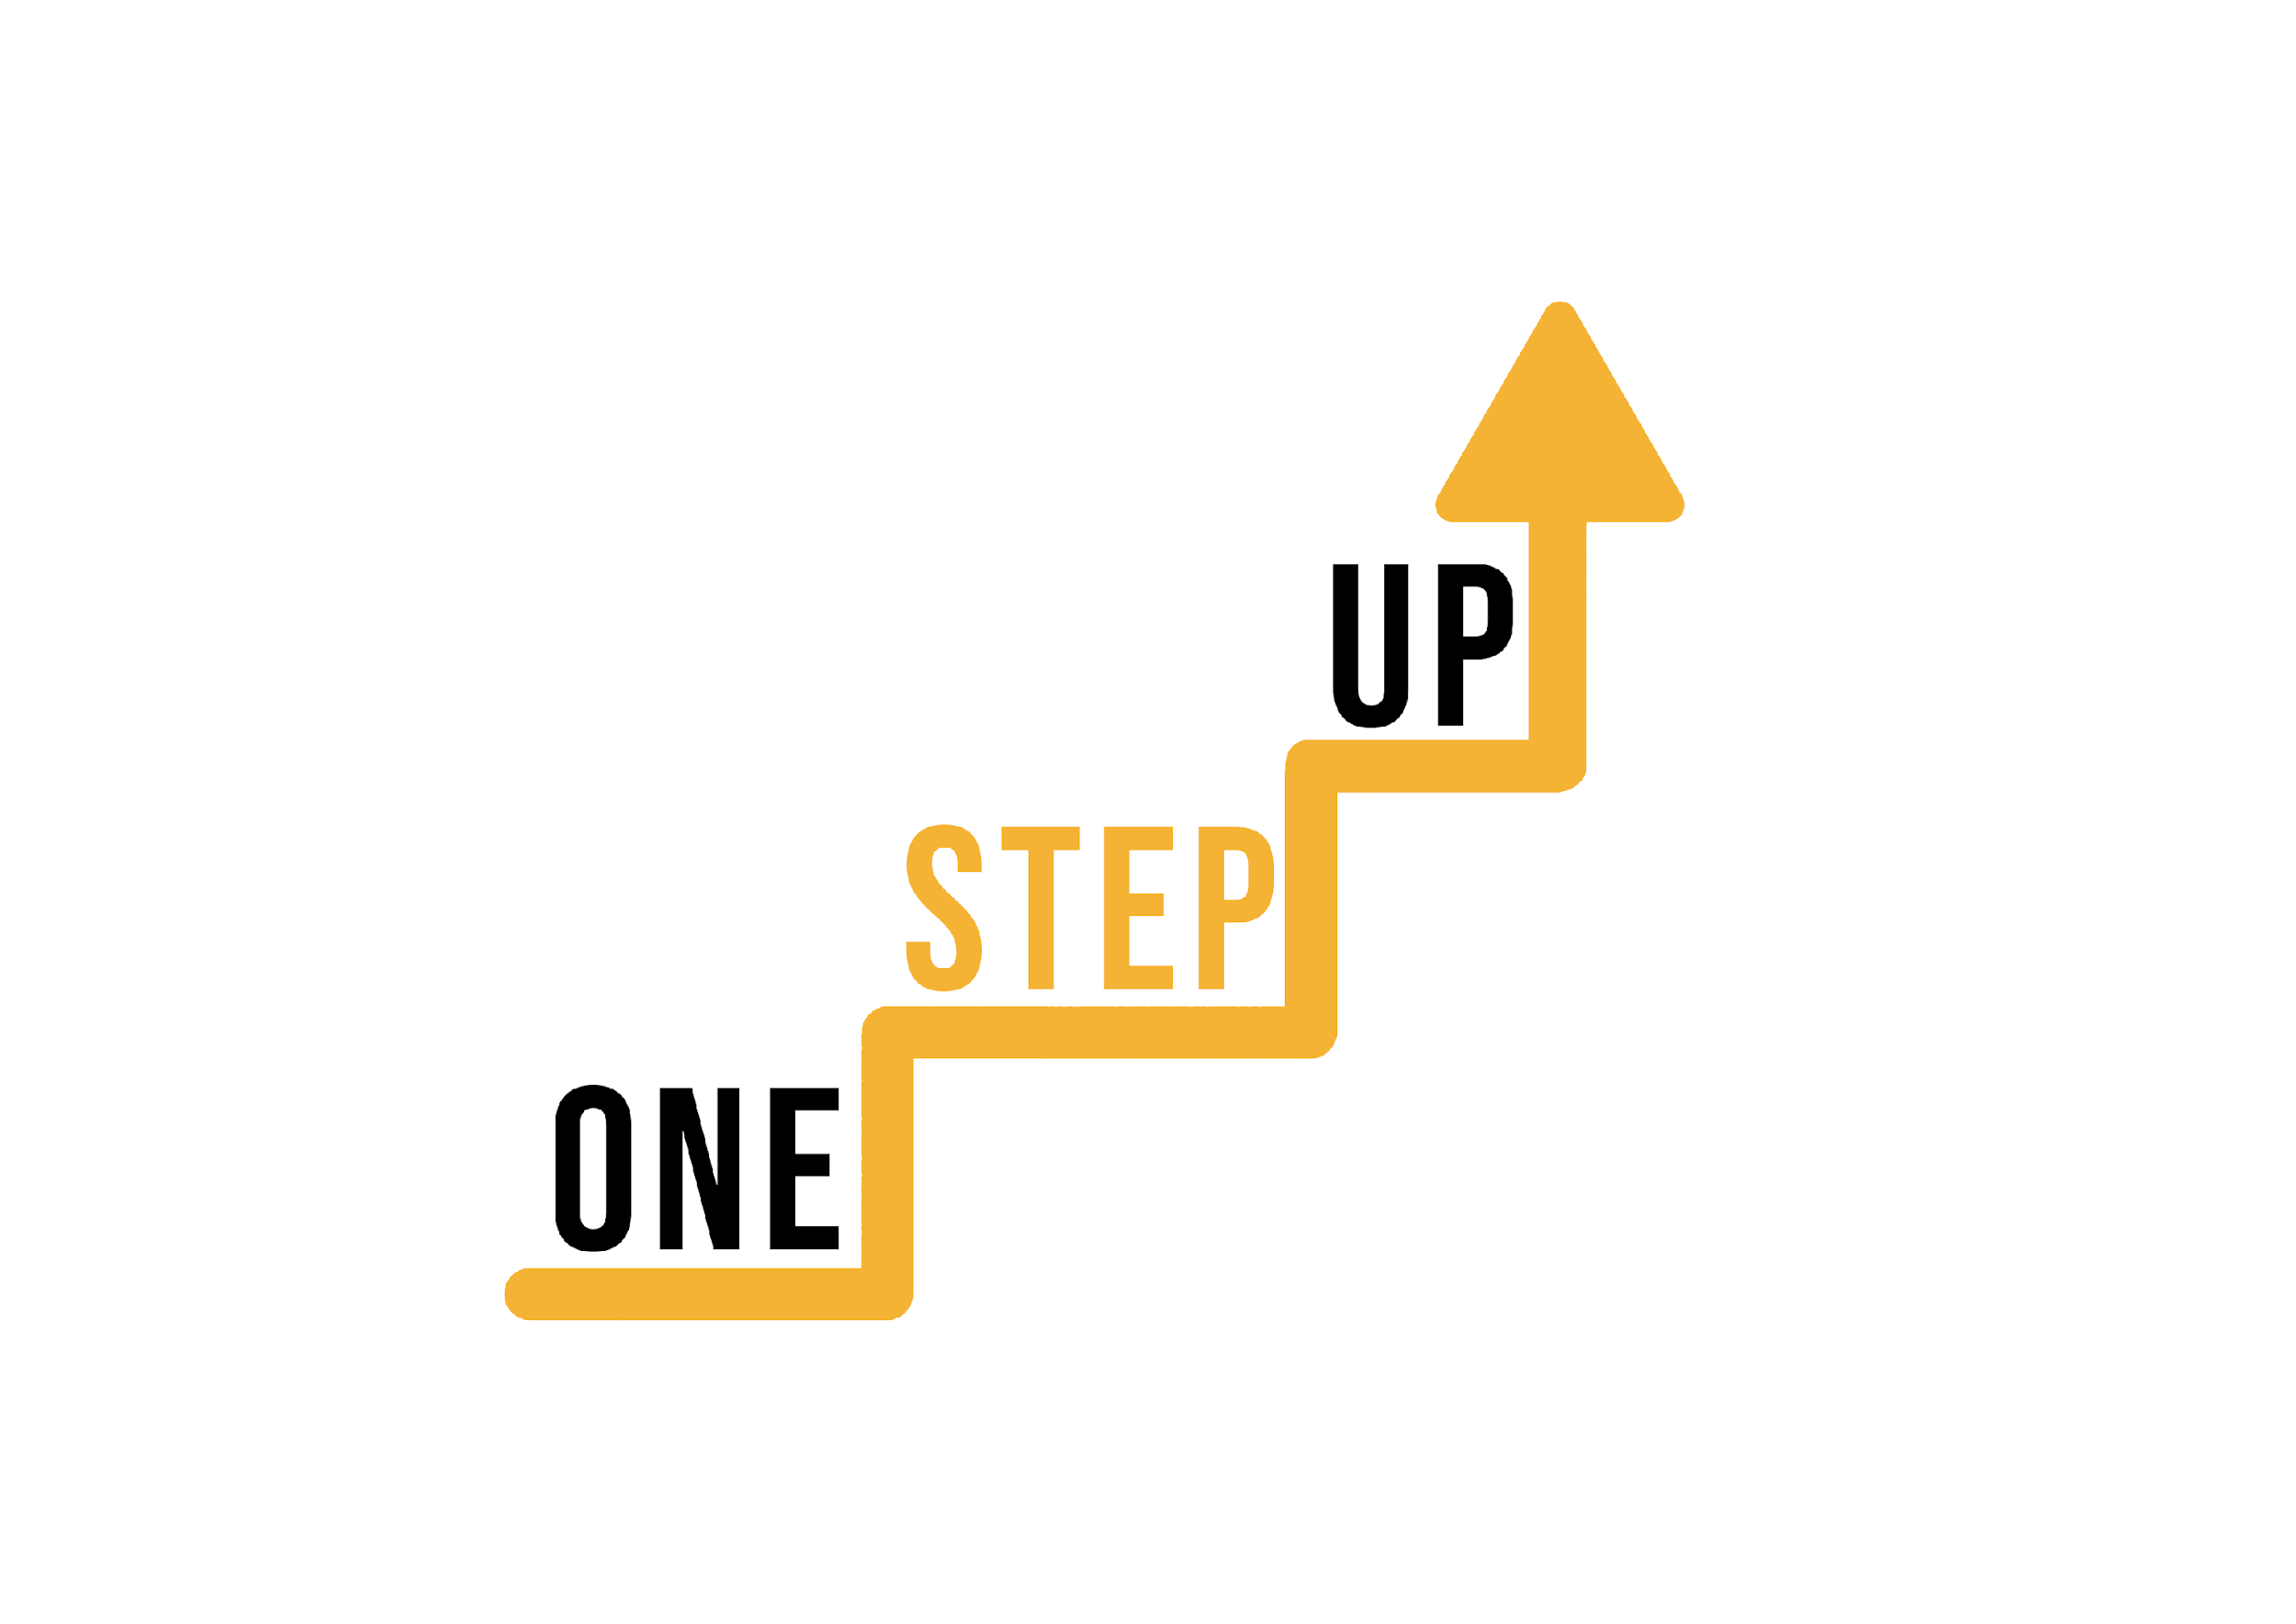
L'HEURE DE LA PAUSE !

Slide 33
Session 4
Jeux et motivation
Notes:
Allocated time: 35 minutes

Slide 34
Récapitulation de la session précédente
Les stratégies de communication discutées lors de la session précédente ;
L'importance de la communication et de l'interaction dans l'éducation numérique.

Slide 35
Principes de la gamification et motivation (I)
La gamification consiste à intégrer des éléments semblables à des jeux dans des contextes non ludiques afin de renforcer l'engagement et la motivation. Voici les principes clés de la gamification et leur impact sur la motivation de l'apprenant :
Des objectifs clairs donnent un sens à l'action et à la direction, motivant les apprenants à travailler pour atteindre des résultats spécifiques. La réalisation des objectifs déclenche un sentiment d'accomplissement ;
La progression fait appel au désir inné de croissance et de maîtrise des apprenants. Le fait de passer d'un niveau à l'autre crée un sentiment d'accomplissement et encourage la poursuite de la participation.
Un retour d'information immédiat informe les apprenants sur leurs performances, renforçant les comportements positifs et guidant les améliorations. Cela favorise le sentiment de compétence et aide à maintenir l'engagement.

Slide 36
Principes de la gamification et motivation (II)
Compétition et collaboration : Une compétition saine stimule la motivation en poussant les apprenants à se surpasser ou à surpasser les autres. La collaboration favorise un sentiment de communauté et de réussite partagée, renforçant la motivation par le biais de l'interaction sociale ;
Les récompenses fournissent une motivation intrinsèque et extrinsèque. Elles reconnaissent les efforts des apprenants, ce qui renforce l'engagement et le désir d'obtenir davantage de récompenses ;
L'interaction sociale favorise un sentiment d'appartenance et de communauté. Les apprenants s'engagent davantage lorsqu'ils peuvent partager leurs expériences, collaborer et rivaliser avec leurs pairs ;
Les défis et les surprises suscitent la curiosité et l'excitation, évitant ainsi la monotonie et favorisant un engagement durable ;

Slide 37
Principes de la gamification et motivation (III)
La personnalisation répond aux préférences individuelles et favorise le sentiment d'autonomie. Le choix responsabilise les apprenants et accroît leur investissement dans le processus d'apprentissage ;
Histoires immersives : Les histoires créent un contexte relatable et une connexion émotionnelle. La narration immersive peut conduire à un engagement plus profond et à un sentiment accru de pertinence ;
Les réalisations et les classements : La reconnaissance publique et la visibilité des réalisations motivent les apprenants à se surpasser et à entrer en compétition. Les tableaux de classement alimentent le désir d'être au sommet et contribuent à un engagement durable ;
L'aspect ludique rend l'apprentissage agréable et réduit la difficulté perçue. Les interactions ludiques créent des émotions positives, ce qui contribue à renforcer la motivation.

Slide 38
Activité en petit groupe :
Concevoir une activité d'apprentissage gamifiée
Répartissez les participants en petits groupes de 3 à 4 personnes.
01
02
03
04
05
Introduction au scénario
Éléments de gamification
Considérations relatives à la conception :
Règles et mécanismes
Structure de la présentation :
L'animateur présente un scénario d'apprentissage hypothétique lié au thème de l'atelier.
Par exemple, la conception d'une activité ludique pour un cours de langue à distance.
L'animateur fournit aux groupes des éléments distincts à intégrer dans la conception de leurs activités ludiques. Il peut s'agir par exemple de points, de badges, de niveaux, de classements et de récompenses.
- Présenter le scénario et le contexte ;
- Expliquer les éléments de gamification choisis ;
- Décrire les règles et les mécanismes de l'activité ;
- Discuter de la manière dont l'engagement et la motivation seront encouragés ;
- Partager les résultats et les avantages attendus.
- Créer des tâches ou des défis en rapport avec le scénario d'apprentissage ;
- Décider comment les participants peuvent gagner des points ou des badges ;
- Déterminer comment les niveaux ou la progression seront structurés ;
- Définir les récompenses qui motivent la participation ;
- Tenir compte de la durée et du rythme souhaités pour l'activité.
Les participants discutent et définissent les règles, les mécanismes et les lignes directrices de leur activité gamifiée :
- Comment les participants gagneront-ils des points ?
- Comment fonctionnera la progression ?
- Quelles sont les règles d'engagement ?

Slide 39
Brève discussion et résumé.
QUESTIONS :
Comment avez-vous aligné la conception de votre activité sur les principes d'objectifs, de progression, de retour d'information et de compétition/collaboration ?
Quelles difficultés avez-vous rencontrées lors de la conception de l'activité gamifiée et comment les avez-vous résolues ?
Q&R

Slide 40
Session 5
Évaluation et retour d'information
Notes:
Allocated time: 35 minutes

Slide 41
Récapitulation de la session précédente
Les principes de la gamification et leur impact sur la motivation de l'apprenant ;
Le rôle de la gamification dans l'amélioration de l'engagement dans les environnements numériques.

Slide 42
Stratégies d'évaluation et retour d'information efficace
1. Évaluation formative et récapitulative :
Évaluation formative : Les évaluations continues et permanentes qui fournissent des informations immédiates sur les progrès de l'apprenant au cours du processus d'apprentissage.
Retour d'information efficace : Offrez un retour d'information spécifique et constructif qui guide la compréhension des apprenants et met en évidence les points à améliorer.
Évaluation récapitulative : Évaluer la compréhension et les connaissances globales des apprenants à la fin d'une unité ou d'un cours.
Retour d'information efficace : Fournir un retour d'information complet qui renforce les acquis des apprenants et leur suggère des moyens d'améliorer leur compréhension en vue d'un apprentissage ultérieur.

Slide 43
Stratégies d'évaluation et retour d'information efficace
2. Évaluations authentiques :
Description : Concevoir des évaluations qui reflètent les tâches et les scénarios du monde réel, en demandant aux apprenants d'appliquer leurs connaissances et leurs compétences dans des contextes pratiques.
Retour d'information efficace : Relier le retour d'information à l'application dans le monde réel, en soulignant comment leurs efforts s'alignent sur les compétences et les attentes pratiques.
3. Évaluation par les pairs :
Description : Demander aux apprenants d'évaluer le travail de leurs pairs et de fournir un retour d'information sur ce travail, en encourageant la pensée critique et l'auto-évaluation.
Un retour d'information efficace :Former les apprenants à donner un feedback constructif, en soulignant les aspects positifs et en proposant des suggestions d'amélioration.

Slide 44
Stratégies d'évaluation et retour d'information efficace
4. Auto-évaluation :
Description : Encourager les apprenants à réfléchir à leur propre travail et à leurs progrès, en favorisant la conscience de soi et les compétences métacognitives.
Retour d'information efficace : Fournir des conseils sur l'auto-évaluation, en aidant les apprenants à identifier leurs points forts et les domaines dans lesquels ils doivent progresser.
5. Quiz et sondages interactifs :
Description : Incorporez des questionnaires et des sondages rapides pour évaluer la compréhension et l'engagement des apprenants.
Retour d'information efficace : Offrez un retour d'information immédiat après chaque question, en expliquant les bonnes réponses et en abordant les idées fausses.

Slide 45
Stratégies d'évaluation et retour d'information efficace
6. Évaluations basées sur des scénarios :
Description : Présenter aux apprenants des scénarios du monde réel qui les obligent à prendre des décisions basées sur leur compréhension du sujet.
Retour d'information efficace : Fournir un retour d'information sur les conséquences de leurs décisions et sur la manière dont elles s'inscrivent dans le cadre du sujet traité.
7. Rubriques et critères :
Description : Définir clairement les critères d'évaluation et les rubriques pour communiquer les attentes et les normes d'évaluation.
Retour d'information efficace : Aligner le retour d'information sur des critères spécifiques, en soulignant les points sur lesquels les apprenants ont excellé et ceux qui peuvent être améliorés.

Slide 46
Stratégies d'évaluation et retour d'information efficace
8. Retour d'information audio et vidéo :
Description : Fournir un retour d'information sous forme d'enregistrements audio ou vidéo, ce qui permet une approche plus personnalisée et plus engageante.
Retour d'information efficace : Utiliser le ton, les gestes et les expressions pour transmettre efficacement les encouragements et les conseils.
9. Retour d'information en temps utile :
Description : Offrir un retour d'information rapidement après les évaluations afin de maintenir l'élan et la motivation des apprenants.
Retour d'information efficace : Donner la priorité au respect des délais tout en veillant à ce que le retour d'information soit détaillé et exploitable.

Slide 47
Stratégies d'évaluation et retour d'information efficace
10. Retour d'information axé sur les objectifs :
Description : Aligner le feed-back sur les objectifs individuels des apprenants, en soulignant comment leurs efforts contribuent à leur parcours d'apprentissage.
Retour d'information efficace : Reconnaître les progrès accomplis dans la réalisation des objectifs et suggérer des stratégies pour les atteindre.

Slide 48
Jeu de rôle : S'entraîner à fournir un retour d'information dans un environnement numérique
("L'évolution du rôle d'un formateur")
Scénario :
Imaginez que vous êtes un formateur fournissant un retour à un apprenant sur un récent travail soumis numériquement. Votre objectif est de fournir un retour d'information motivant, spécifique et exploitable, afin de favoriser l'engagement et d'aider l'apprenant à progresser.
Rôles :
Formateur : Celui qui donne un feedback sur le travail de l'apprenant - Donner un feedback sur le travail de l'apprenant. Utilisez des stratégies efficaces telles que l'utilisation du nom de l'apprenant, la reconnaissance de ses points forts et la prise en compte des points à améliorer ;
Apprenant : La personne qui reçoit le retour d'information et y répond - Répond au retour d'information en posant des questions pour obtenir des éclaircissements ou des conseils supplémentaires.
L'animateur observe : Observez l'interaction et prenez note des stratégies utilisées dans la transmission du feed-back.

Slide 49
Points de discussion
Comment les stratégies de transmission du feedback utilisées par le formateur ont-elles eu un impact sur l'engagement et la motivation de l'apprenant ?
Quelles techniques spécifiques ont été employées pour rendre le retour d'information motivant, spécifique et exploitable ?
Comment ce jeu de rôle met-il en évidence l'évolution du rôle des formateurs à l'ère numérique ?

Slide 50
Stratégies clés pour un retour d'information efficace :
Personnalisation ;
Critique constructive ;
Engagement ;
Renforcement positif ;
Clarté et simplicité ;
Orienté vers l'avenir.
Spécificité ;
Encouragement ;

Slide 51
Session 6
Adapter les stratégies d'engagement
Notes:
Allocated time: 35 minutes

Slide 52
Récapitulation de la session précédente
L'importance de l'évaluation et du retour d'information pour stimuler l'engagement ;
L'importance du retour d'information dans l'amélioration de la motivation de l'apprenant.

Slide 53
Stratégies de personnalisation et adaptation
La personnalisation des stratégies d'engagement est essentielle pour répondre aux divers besoins, préférences et styles d'apprentissage de vos apprenants. Voici quelques stratégies et techniques efficaces pour adapter les approches d'engagement :

Slide 54
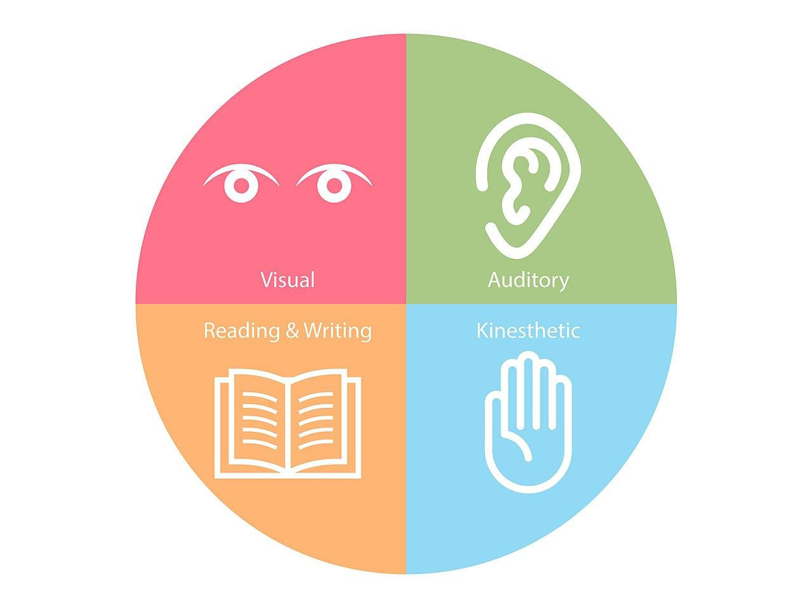
Stratégies de personnalisation et adaptation
1. Styles d'apprentissage :
Stratégie : Identifier les différents styles d'apprentissage (visuel, auditif, kinesthésique) et adapter les activités d'engagement en conséquence.
Techniques : Fournir du matériel visuel, incorporer des éléments audio et inclure des activités pratiques pour répondre aux différentes préférences d'apprentissage.

Slide 55
Stratégies de personnalisation et adaptation
2. Des parcours flexibles :
Techniques : Proposer une variété de sujets ou permettre aux apprenants de sélectionner des projets en rapport avec leurs passions.
Stratégie : Offrir aux apprenants la possibilité de choisir leur parcours d'apprentissage en fonction de leurs intérêts et de leurs points forts.

Slide 56
Stratégies de personnalisation et adaptation
3. Choix et autonomie :
Stratégie : Responsabiliser les apprenants en leur offrant des choix dans les devoirs et les activités, en encourageant un sentiment d'appropriation.
Techniques : Permettre aux apprenants de choisir parmi plusieurs sujets de projet ou les laisser décider de la manière de démontrer leur compréhension.

Slide 57
Stratégies de personnalisation et adaptation
4. Sensibilité culturelle :
Stratégie : Respecter les origines culturelles des apprenants en intégrant diverses perspectives et références.
Techniques : Incorporer des exemples, des études de cas et des contenus issus de différentes cultures pour renforcer la pertinence et l'inclusivité.

Slide 58
Stratégies de personnalisation et adaptation
5. Objectifs personnels d'apprentissage :
Stratégie : Encourager les apprenants à définir leurs propres objectifs d'apprentissage, ce qui rend l'expérience d'apprentissage plus significative.
Techniques : Demandez aux apprenants de définir ce qu'ils veulent atteindre et comment ils ont l'intention de le faire, en alignant les objectifs sur ceux du cours.

Slide 59
Stratégies de personnalisation et adaptation
6. Contenu adaptatif :
Stratégie : Utiliser des plateformes d'apprentissage adaptatif qui ajustent le contenu en fonction des performances et des progrès des apprenants.
Techniques : Utiliser des plateformes qui analysent les réponses de l'apprenant et adaptent le contenu ultérieur en fonction des difficultés rencontrées.

Slide 60
Stratégies de personnalisation et adaptation
7. Échafaudage :
Stratégie : Fournir un soutien structuré qui diminue progressivement au fur et à mesure que les apprenants deviennent plus confiants.
Techniques : Commencer par des tâches simples et augmenter progressivement la complexité pour permettre aux apprenants d'acquérir des compétences de manière incrémentale.

Slide 61
Stratégies de personnalisation et adaptation
8. Des évaluations variées :
Techniques : Combiner des quiz, des essais, des présentations et des projets pour permettre aux apprenants de démontrer leur compréhension de différentes manières.
Stratégie : Proposer diverses méthodes d'évaluation qui répondent aux différentes forces d'apprentissage.

Slide 62
Stratégies de personnalisation et adaptation
Techniques : Souligner leurs réalisations, relever les défis et suggérer des stratégies d'amélioration.
Stratégie : Fournir un retour d'information individualisé qui porte sur les points forts spécifiques des apprenants et sur les domaines dans lesquels ils doivent progresser.
9. Retour d'information personnalisé :

Slide 63
Stratégies de personnalisation et adaptation
10. Activités centrées sur l'apprenant :
Stratégie : Concevoir des activités basées sur les intérêts des apprenants, susciter la motivation et l'engagement.
Techniques : Incorporer des sujets et des scénarios qui correspondent aux passions des apprenants et aux contextes du monde réel.

Slide 64
Stratégies de personnalisation et adaptation
11. Pertinence dans le monde réel :
Stratégie : Montrer aux apprenants comment le contenu est applicable dans des situations de la vie réelle.
Techniques : Partagez des études de cas, des exemples et des réussites qui démontrent la valeur pratique des concepts enseignés.

Slide 65
Activité collaborative :
Partager et affiner les plans d'engagement individualisés (I)
L'objectif de l'activité est d'améliorer collectivement les plans d'engagement par le biais d'une collaboration et d'une réflexion entre pairs.
Répartissez les participants en petits groupes (3-4 personnes). Veillez à la diversité des contextes d'enseignement, des sujets et des expériences ;
Attribuez à chaque groupe un sujet ou un thème spécifique pour lequel ils partageront et affineront les plans d'engagement ;
Au sein de leurs petits groupes, les participants partagent à tour de rôle leurs plans d'engagement individualisés pour le sujet assigné. Ils peuvent donner un aperçu de leurs stratégies et méthodes. (Remarque : chaque participant devrait disposer d'environ 2 minutes pour présenter son plan).

Slide 66
Activité collaborative :
Partager et affiner les plans d'engagement individualisés (II)
4. Après que chaque participant a présenté son plan, le groupe entame une discussion. Les autres membres du groupe offrent un retour d'information constructif, des suggestions et des idées pour améliorer les stratégies d'engagement présentées.
Questions directrices :
Quels sont les éléments du plan d'engagement qui correspondent à votre contexte d'enseignement ?
Comment des techniques de personnalisation spécifiques peuvent-elles être intégrées pour mieux répondre aux divers besoins des apprenants ?
Existe-t-il des approches innovantes qui pourraient être appliquées pour renforcer l'engagement ?
Quelles difficultés pourraient survenir lors de la mise en œuvre de ces stratégies et comment les atténuer ?

Slide 67
Activité collaborative :
Partager et affiner les plans d'engagement individualisés (III)
5. Après avoir reçu le feedback, les participants prennent quelques minutes pour réviser et affiner leurs plans d'engagement sur la base des connaissances acquises lors de la discussion de groupe. (Note : Insistez sur le fait que les participants peuvent adapter le feedback à leur style d'enseignement et aux caractéristiques des apprenants).
6. Les participants se réunissent à nouveau en groupe entier. Chaque petit groupe sélectionne un plan d'engagement qui a été affiné sur la base du feedback reçu. Un représentant de chaque groupe partage brièvement le plan révisé avec l'ensemble de l'auditoire.
Réflexion : Après chaque présentation, encouragez les participants à réfléchir au processus de collaboration et à la valeur du retour d'information des pairs.

Slide 68
FAQ
Vous avez des questions concernant le contenu de l'atelier ? N'hésitez pas à les poser dès maintenant !
Notes:
Allocated time: 10 minutes

Slide 69
Évaluation et conclusion
Qu'avez-vous appris aujourd'hui ? Comment pourrez-vous utiliser vos nouvelles connaissances et compétences à l'avenir ?
Veuillez remplir le questionnaire d'évaluation !
Notes:
Allocated time: 10 minutes

Slide 70
MERCI !

Slide 71
Financé par l'Union européenne. Les points de vue et les opinions exprimés sont ceux des auteurs et ne reflètent pas nécessairement ceux de l'Union européenne ou de l'Agence nationale. Ni l'Union européenne ni l'Agence nationale ne peuvent en être tenues pour responsables. Numéro de projet : 2022-1-LT01-KA220-ADU-000085898

